Slide 1
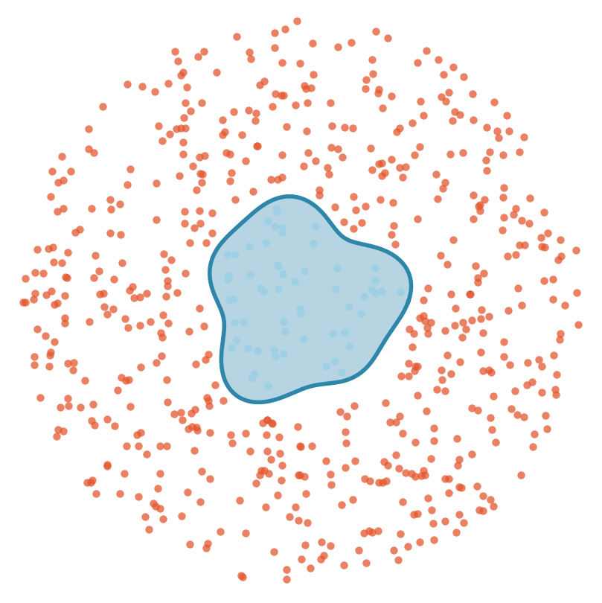
Rilevare l'entanglement di due qubit con una rete neurale
Progetto d'esame di Intelligenza Computazionale
Machine learning e reti neurali
Andrea Carlos De Simone
Notes:
Problema: dire se due qubit sono entangled a partire dalle misure. Percorso: dataset, modelli lineari (falliscono), MLP (95%).

Slide 2
Il problema: entangled o separabile, dalle sole misure
Un qubit si misura lungo tre assi X, Y, Z; ogni misura dà +1 o −1
Con due qubit A e B, ripetendo le misure su tante copie, si ottengono 15 medie: 3 per A, 3 per B e 9 correlazioni
Stato entangled: gli esiti di A e B sono legati in tutti gli assi. Stato separabile: al più in uno
Classificazione binaria: ingresso = 15 medie, uscita = entangled (1) / separabile (0)
Le tre correlazioni diagonali in due stati
 | ⟨XX⟩ | ⟨YY⟩ | ⟨ZZ⟩
stato di Bell (entangled) | +1 | −1 | +1
miscela classica (separabile) | 0 | 0 | +1
Bell: gli esiti di A e B coincidono (o sono opposti) lungo tutti e tre gli assi.
Miscela classica: coincidono solo lungo Z; lungo X e Y ogni qubit risponde a caso per conto suo.
Notes:
Le 15 medie sono le feature. L'entanglement e' una correlazione che resiste in tutti gli assi; una correlazione classica vive in un asse solo.

Slide 3
Il dataset: stati generati, etichette esatte
38 248
15
50 / 50
stati di due qubit
feature per stato
entangled / separabili
Generazione
Etichetta
Bilanciamento
Non esistono dataset pubblici etichettati. Tre generatori: stati generici casuali, stati puri degradati da rumore (popolano il confine), stati separabili per costruzione.
1 = entangled, 0 = separabile, calcolata con un test esatto (criterio di Peres-Horodecki): nessun errore nelle etichette. Verifica: gli stati separabili per costruzione risultano tutti 0.
Classi portate al 50 % scartando a caso gli esempi in eccesso: l'accuratezza diventa leggibile e il modello non può rispondere sempre la classe più frequente.
Notes:
Nessun valore mancante, tutte feature numeriche: niente imputazione ne' codifica.

Slide 4
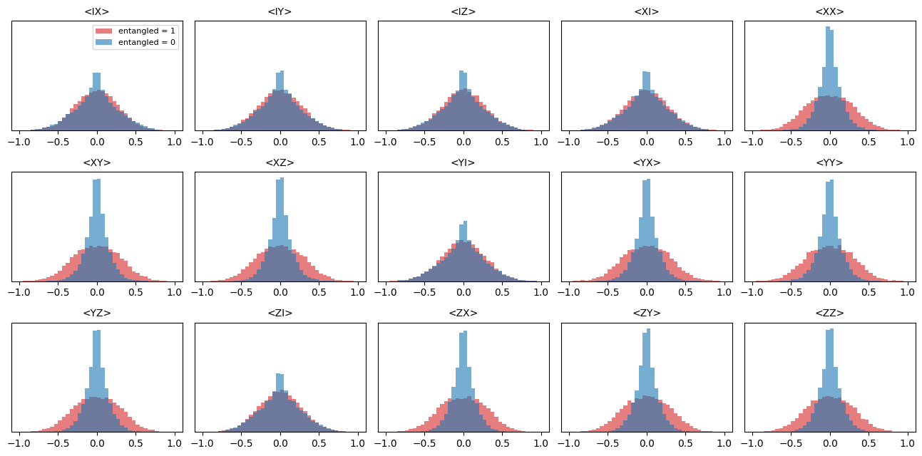
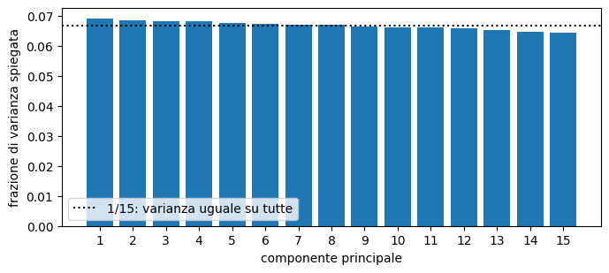
Esplorazione dei dati: istogrammi e PCA
PCA sulle feature standardizzate: ogni componente spiega circa 1/15 della varianza
Nessuna direzione privilegiata: ridurre le feature butterebbe via informazione
Istogrammi per classe: le distribuzioni si sovrappongono; i separabili stanno vicino a 0, gli entangled si spalmano fino a ±1
Notes:
Fisicamente: gli stati sono generati senza un asse di misura preferito, quindi la varianza e' uniforme.

Slide 5
Preprocessing: split stratificato e standardizzazione
Modelli lineari
Training 70 %
Test 30 %
nulla da decidere durante l'addestramento: basta il test
26 773 stati
11 475 stati
MLP
Training 70 %
Validation 15 %
Test 15 %
la validation serve per l'early stopping e la scelta della rete
26 773 stati
5 737
5 738
Split stratificato: le due classi restano al 50 % in ciascun insieme.
Standardizzazione
μ e σ di ogni feature calcolate sul solo training e poi applicate agli altri insiemi: il test resta dati mai visti. Serve alla discesa del gradiente: feature con scale diverse darebbero aggiornamenti dei pesi sbilanciati.
x′ = (x − μ) / σ

Slide 6
Prima domanda: le classi sono linearmente separabili?
Perceptron
Regressione logistica
Calcola z = w·x + b e predice 1 se z > 0.
Se sbaglia corregge i pesi: Δw = η (y − ŷ) x; se indovina non tocca nulla.
Converge solo se le classi sono linearmente separabili; altrimenti oscilla e si ferma quando l'errore non migliora per 5 epoche.
η = 0,1 con feature standardizzate.
Stessa z, passata nella sigmoide: ŷ = σ(z) ∈ (0, 1), letta come probabilità di "entangled".
I pesi minimizzano la cross-entropy con la discesa del gradiente: converge sempre.
Il confine di decisione resta l'iperpiano z = 0.
Regolarizzazione C = 1: con 27 000 esempi e 15 pesi l'overfitting non è un rischio.
La cross-entropy è convessa rispetto a w: la discesa del gradiente trova il minimo globale, cioè il miglior iperpiano possibile. Il perceptron è il confronto con il modello più semplice.

Slide 7
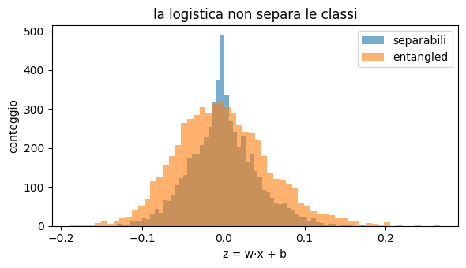
Risultato: accuratezza al 50 %, già sul training
 | accuratezza training | accuratezza test | iterazioni
Perceptron | 0,456 | 0,461 | 9
Logistica | 0,504 | 0,500 | 2
Perceptron: matrice di confusione (test)
Logistica: matrice di confusione (test)
 | pred. entangled | pred. separabile
reale entangled | 4 025 | 1 713
reale separabile | 4 470 | 1 267
 | pred. entangled | pred. separabile
reale entangled | 2 699 | 3 039
reale separabile | 2 703 | 3 034
Perceptron: fermato a metà di un'oscillazione, risponde "entangled" tre volte su quattro. Logistica: al minimo globale della cross-entropy (convessa in w), nessun iperpiano può fare meglio del 50 %. Training = test: non è overfitting.
Notes:
Training = test: non e' overfitting, e' il tipo di confine a essere sbagliato. I valori di z nelle due classi hanno la stessa distribuzione: l'iperpiano non separa nulla. Il perceptron, fermato a meta' di un'oscillazione, risponde 'entangled' tre volte su quattro.

Slide 8
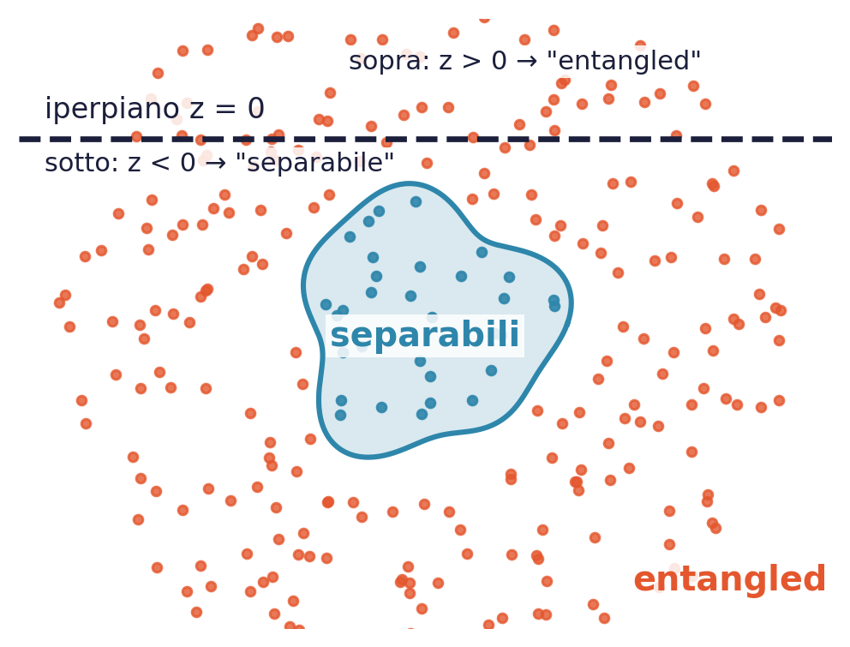
Perché un iperpiano non basta
Gli stati separabili formano una regione convessa, con al centro il puro rumore (tutte le feature a 0)
Gli entangled la circondano da ogni lato
Un iperpiano stacca una sola "calotta" di entangled; tutti gli altri finiscono con i separabili: con stati generici il risultato è il caso
Serve un confine curvo che avvolga la regione: lo costruisce un MLP, combinando molti iperpiani in modo non lineare
Notes:
In fisica un classificatore lineare sulle misure di Pauli si chiama testimone di entanglement: rileva solo gli entangled da una parte dell'iperpiano. Qui lo si ritrova imparato dai dati.

Slide 9
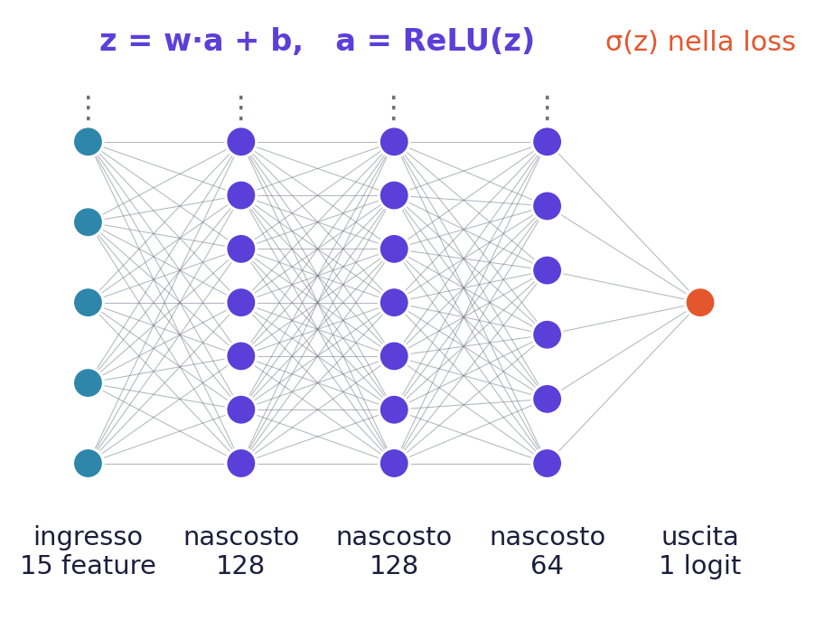
Il percettrone multistrato
Ogni neurone nascosto calcola la propria z = w·a + b: un iperpiano
La ReLU, max(0, z), rende la rete non lineare; gli strati successivi combinano le z
Ogni strato: Z = A Wᵀ + b, con W di dimensione (neuroni × ingressi)
Uscita: un solo logit. La sigmoide è dentro la loss (BCEWithLogitsLoss) per stabilità numerica; classe = z > 0
Rete scelta: 15 → 128 → 128 → 64 → 1, 26 881 parametri

Slide 10
Addestramento, architettura, regolarizzazione
1
Forward logit per ogni esempio del mini-batch (128)
Confronto sulla validation (il test resta intatto)
strati nascosti | parametri | acc. validation
64 · 32 | 3 137 | 0,931
128 · 64 | 10 369 | 0,943
128 · 128 · 64 | 26 881 | 0,954
256 · 256 · 128 | 102 913 | 0,954
2
Loss cross-entropy binaria sui logit
3
Backward gradiente della loss rispetto a ogni peso (backpropagation)
4
Step Adam aggiorna i pesi, learning rate 10⁻³
Si tiene la più piccola che raggiunge il massimo: la rete 4 volte più grande non impara nulla in più
Poi, a parità di architettura, si prova la regolarizzazione: dropout 0,1 dopo ogni ReLU abbassa la loss di validation da 0,118 a 0,100; il weight decay non cambia nulla
5
Validation a fine epoca; early stopping con pazienza 5 epoche

Slide 11
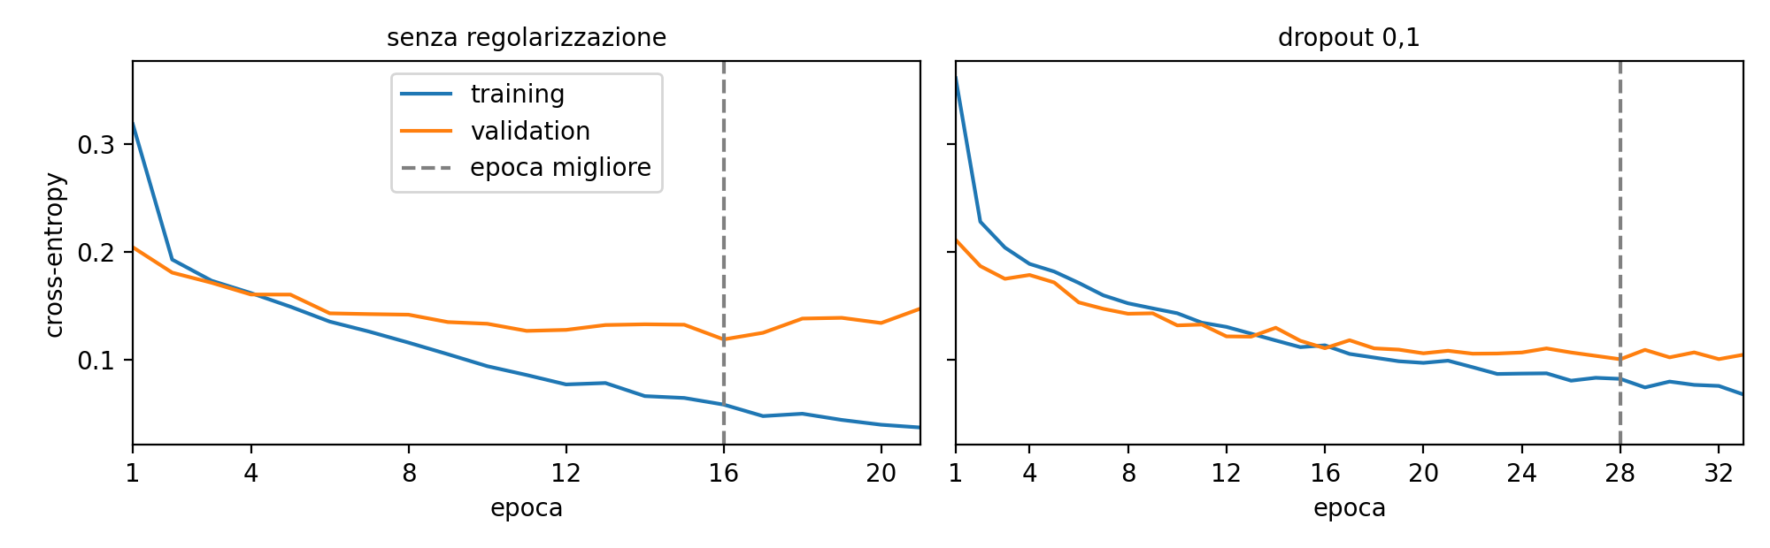
Overfitting ed early stopping
Senza regolarizzazione la loss di training scende verso zero (27 000 parametri memorizzano gli esempi) mentre quella di validation risale dopo l'epoca 16: overfitting. Con dropout 0,1 la validation arriva più in basso e il minimo si sposta all'epoca 28.
Early stopping: si conserva la rete dell'epoca migliore e, dopo 5 epoche senza miglioramento, l'addestramento si interrompe (epoca 33). Continuare sarebbe solo tempo di calcolo sprecato.

Slide 12
Risultato dell'MLP sul test
Matrice di confusione dell'MLP (test, 5 738 stati)
95,6 %
 | pred. entangled | pred. separabile
reale entangled | 2 742 | 127
reale separabile | 123 | 2 746
accuratezza sul test
0,957
0,956
5 738 stati mai visti durante l'addestramento né nella scelta della rete; 250 errori in tutto.
precision su "entangled"
recall su "entangled"
La metrica che conta è la precision sugli entangled: un falso positivo (123 casi) significa usare come risorsa un entanglement che non c'è

Slide 13
Costo computazionale
modello | operazioni per epoca | tempo per epoca | inferenza per stato
Perceptron | n·d ≈ 4·10⁵ | ≈ 2 ms | 15 moltiplicazioni
Logistica | n·d ≈ 4·10⁵ per iterazione | ≈ 5 ms | 15 moltiplicazioni
MLP 128·128·64 | ≈ 3·n·26 881 ≈ 2·10⁹ | ≈ 0,4 s | 26 881 moltiplicazioni, ≈ 0,8 µs
idem + dropout 0,1 | ≈ 2·10⁹ | ≈ 0,5 s | come sopra (dropout spento)
MLP 256·256·128 | ≈ 3·n·102 913 ≈ 8·10⁹ | ≈ 0,6 s | 102 913 moltiplicazioni, ≈ 2,7 µs
Tutti i costi crescono linearmente con il numero di esempi n = 26 773 e con il numero di pesi: per l'MLP il costo di un esempio è circa il numero di pesi in avanti e il doppio all'indietro (backpropagation); lo strato 128×128 pesa da solo il 61 %.
L'MLP costa circa mille volte i modelli lineari, ma risolve un problema che quelli non risolvono; la rete più grande costa 1,5× per epoca (4× in operazioni) e 3,4× in inferenza senza alcun guadagno: si è scelta la più piccola che raggiunge il massimo. La ricerca degli iperparametri costa circa 2 minuti in tutto e si paga una volta sola.
Notes:
Tempi misurati su un solo core di CPU. n·d: n esempi per d=15 feature. Per l'MLP: forward = una moltiplicazione-somma per peso, backward circa il doppio.

Slide 14

Conclusioni
50 %
95,6 %
15 / 15
modelli lineari
MLP sul test
feature necessarie
Perceptron e logistica restano al caso, già sul training: le classi non sono linearmente separabili, perché i separabili sono una regione convessa circondata dagli entangled.
Tre strati nascosti con ReLU e dropout 0,1, scelti sulla validation e fermati dall'early stopping; precision 0,957 sugli entangled.
La PCA mostra varianza uniforme e i modelli lineari falliscono: nessuna feature si può scartare.
Dalle sole medie delle misure una rete neurale riconosce l'entanglement di due qubit.
Realizzato con il supporto di Claude Fable 5.1

